Slide 1
A linguagem do teatro
Professor Marcel Matias

Slide 2
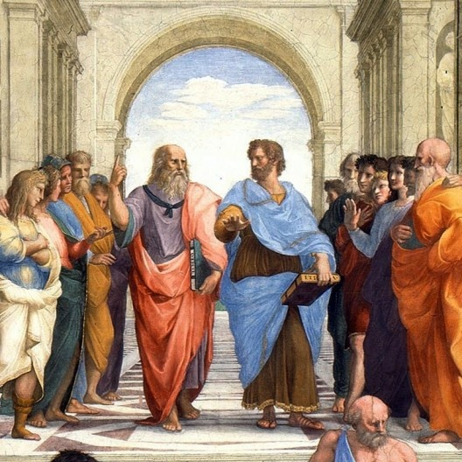
Tudo começou aqui:
Detalhe da pintura Escola de Atenas (1509-1510), de Rafael Sanzio, exposta no Palácio Apostólico, Vaticano.

Slide 3
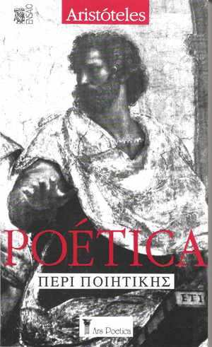
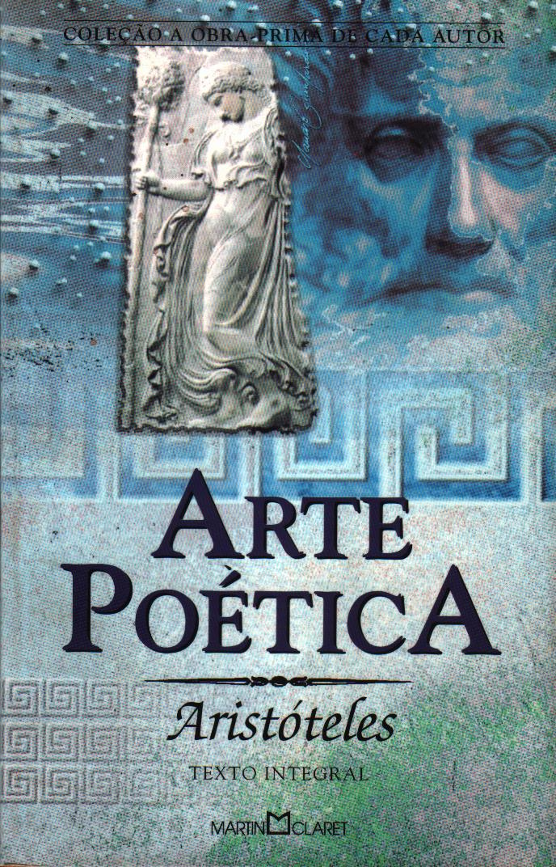

Slide 4
“Primeiro Ato
O palco contém vários praticáveis, em diferentes planos. Não constituem propriamente um cenário, mas um dispositivo para a representação, que é completado por uma rotunda. É total a escuridão no palco e na plateia. Ouve-se o ruído de soldados marchando. A princípio, dois ou três, depois, quatro, cinco, um pelotão. Soa uma sirene de viatura policial, cujo volume vai aumentando, juntamente com a marcha, [...]
Padre Bernardo
- Aqui estamos, senhores, para dar início ao processo. Os que invocam [...]
Branca
(Desce até o primeiro plano.) - Não é verdade!
Padre Bernardo
- Desavergonhadamente nua!
Branca
- Vejam, senhores, vejam que não é verdade! Trago as minhas roupas, como todo o mundo. Ele é que não as enxerga!
Padre sai, horrorizado.
Branca
- Meu Deus, que hei de fazer para que vejam que estou vestida? É verdade que uma vez – numa noite de muito calor - eu fui banhar-me no rio... e estava nua. Mas foi uma vez. Uma vez somente e ninguém [...]
[GOMES, Dias. O santo inquérito. 21.ed. Rio de Janeiro: Ediouro, 2002. P. 31-32]

Slide 5
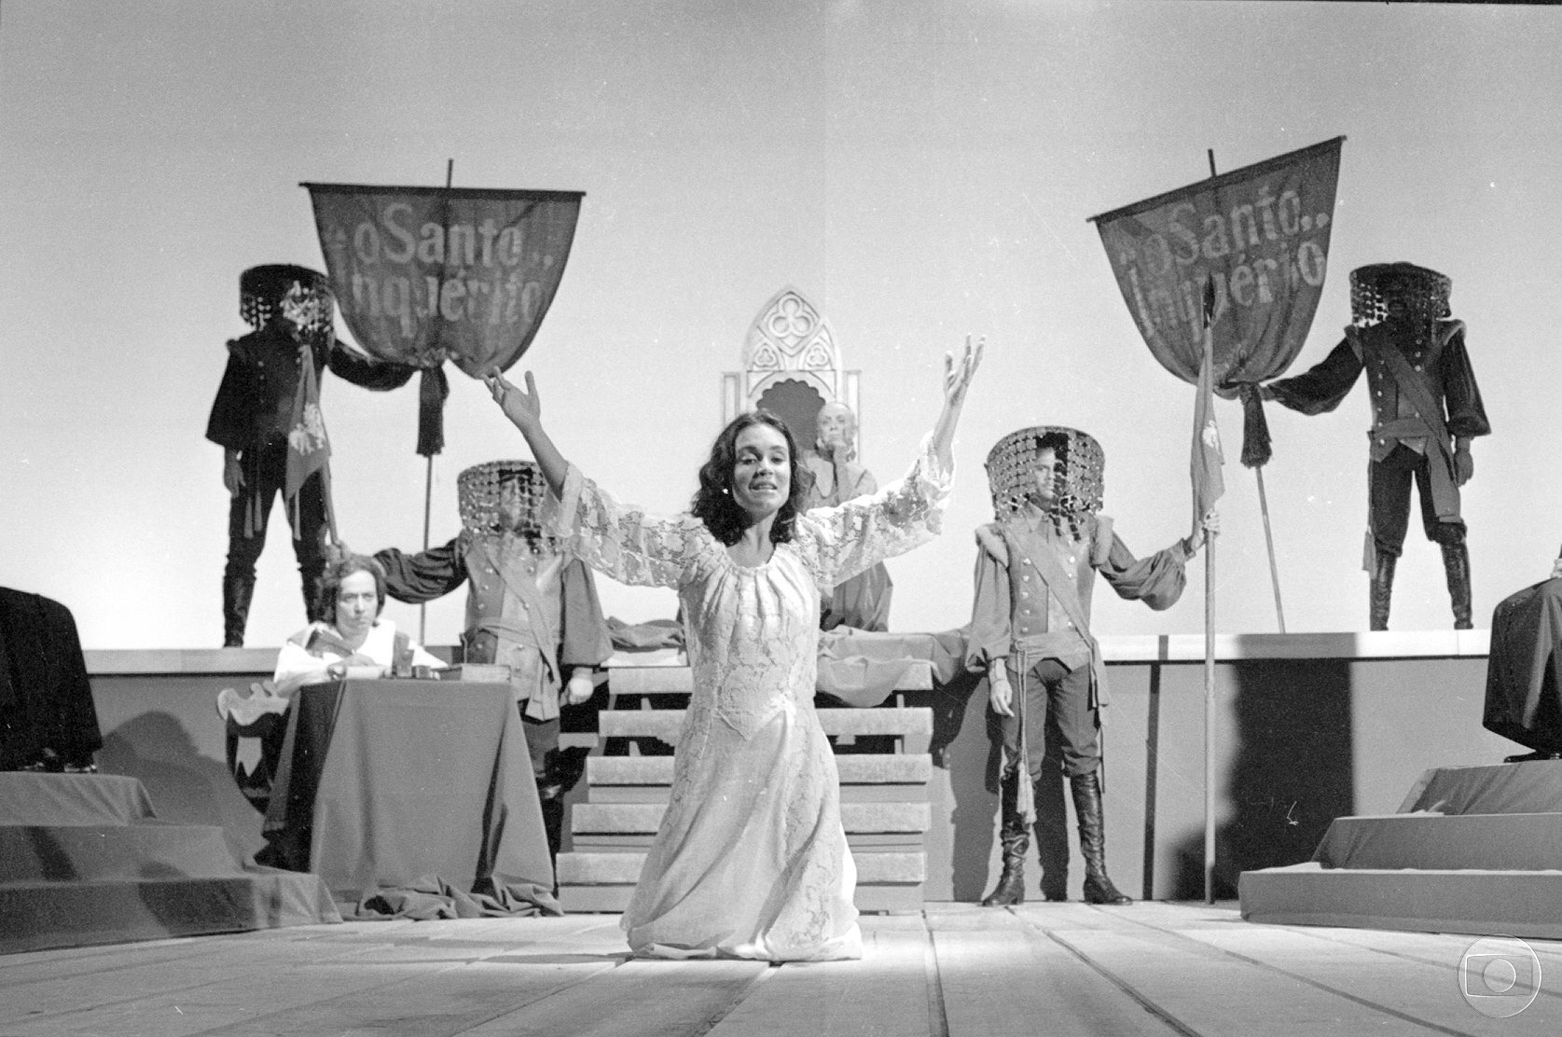
Encenação de O santo inquérito

Slide 6
A peça de teatro é um texto dramático que se propõe a ser apresentado em um teatro ou arena. O texto dramático é escrito para ser representado.
A história é mostrada por atores num palco com um cenário (conjunto de elementos que compõe o espaço no palco em que ocorrem as ações); o diálogo é um constituinte essencial de uma peça.
Outros elementos do texto dramático: música, luz, figurino, maquiagem, gestos, movimentos. O autor indica esses elementos por meio das rubricas (rubricas de interpretação e rubrica de movimento). As rubricas servem para nos informar sobre o que se vê no palco.

Slide 7
Características do texto teatral escrito
O texto teatral escrito serve à representação teatral;
Normalmente dispensa o narrador (no teatro da Antiguidade clássica existia o elemento do coro);
Contém os elementos básicos da narrativa: fatos, personagens, tempo e lugar;
Apresenta discurso direto como estrutura básica de construção de texto e desenvolvimento das ações;
Identifica o nome da personagem antes de sua fala;
Apresenta rubricas de interpretação e de movimento;
O nível de linguagem é adequado à personagem e ao contexto;
Usualmente o texto de teatro é dividido em atos (principalmente no teatro clássico);

Slide 8
As convenções teatrais
O teatro ou arte dramática baseia-se na ação (o termo drama, em grego, significa ação) é um gênero particular que “representa” eventos ou fatos ficcionados ou não, os atores encenam um espaço criado (físico e convencional).
Um espaço físico – limitado, duplo (a separação cena/salão da plateia); concreto (a cena imita o real por meio de seus cenários, suas iluminações, seus objetos, as ações dos atores, seus figurinos etc.);
Um espaço convencional – mesmo o cenário realista não é realidade; a dimensão simbólica é preponderante. O espaço ainda pode ser imaginado ou sugerido (sem cenário);
O tempo teatral – o tempo cronológico de duração varia de acordo com os contextos das peças, (a divisão em atos é uma necessidade de mudanças materiais);
O tempo de representação – (o tempo de duração cronológico) não se deve confundir com o tempo da ação representada (determinado momento ou época e que ocorrem os fatos).
A comunicação teatral: diálogo entre as personagens que expressam as intenções, sentimentos, temores, dúvidas, aflições, alegrias, surpresas sugeridos pelo texto dramático; quando personagens se dirigem aos espectadores: dupla enunciação.

Slide 9
Composição do texto teatral
A fala da personagem em cena pode ser:
A outra personagem em cena;
A uma personagem que ela crê ser outra;
Diretamente ao espectador;
Tipos de falas:
AS RÉPLICAS – são as falas diretas das personagens, vêm precedidas do nome desses personagens;
O QUIPROQUÓ – situação que resulta de um engano ou mal-entendido entre as personagens. O público é o único a saber do que realmente está acontecendo em cena (o público sabe quem está escondido atrás da cortina);
O APARTE – réplica que uma personagem diz à parte simulando não ser ouvida pelos outros personagens (dirigida para si próprio ou para o público);
O MONÓLOGO – encadeamento de réplicas, sozinha em cena, dirige a si mesma;

Slide 10
Composição do texto teatral
As didascálias: é qualquer indicação cênica concernente ao ambiente, à época, aos costumes, aos objetos, aos gestos dos atores, à lista das personagens etc., normalmente destacadas em maiúsculas, grifos ou entre parênteses e que não se confundem com as réplicas.
A ação dramática
1. Apresentação (ou exposição);
2. Clímax;
3. Desenlace.
A intriga – conjunto de peripécias (incidentes) de combinações imaginadas;
A situação – estado das relações entre personagens (ou forças atuantes);
O golpe teatral – situação que provoca uma mudança radical da situação.

Slide 11
A regra das três unidades
O teatro clássico impôs a regra das três unidades (conforme Aristóteles, séc. IV a.C.) – a questão da verossimilhança:
a unidade de ação: o interesse só numa intriga;
a unidade de tempo: a ação deve (no máximo) durar vinte e quatro horas;
a unidade de lugar: a ação deve se manter num só lugar.

Slide 12
Os gêneros teatrais
A tragédia – O CONFLITO é o elemento gerador. Composto pelo trágico; o homem fadado a um destino irrefutável, condenação entre liberdade e a fatalidade, a infinitude do universo e a brevidade da vida. Era o gênero dramático de excelência artística na Antiguidade clássica;
A comédia – gênero considerado menor na Antiguidade visa o riso e a ridicularização de situações;
O drama – visa à emoção, apela à sensibilidade do espectador, desenvolveu-se principalmente a partir do séc.XVII, ganhando prestígio no Romantismo.
O teatro no séc. XX
O teatro de revista – intriga construída em torno de um triângulo amoroso, ou de elementos picantes;
O teatro do absurdo – se evidencia a desintegração da intriga e do discurso, a presença é o que importa;
O teatro engajado – visa evidenciar o problema da liberdade do homem.

Slide 13
Referências
CEREJA, Willian Roberto; MAGALHÃES, Theresa Cochar. Texto e interação: uma proposta de produção textual a partir de gêneros e projetos. São Paul: Atual, 2000.
GOMES, Dias. O santo inquérito. 21.ed. Rio de Janeiro: Ediouro, 2002.
MAIA, João Domingues. Literatura: textos e técnicas. 2.ed. São Paulo: Ática,1996.

